Slide 1
第十四章 專案管理

Slide 2
學習目標
瞭解專案管理的目的為何。為什麼它在開發資訊系統的過程中是不可或缺的。
瞭解有哪些方法可以選擇與評估資訊系統專案。以及調整資訊系統專案與企業經營目標一致。
瞭解企業如何評估資訊系統專案的商業價值。
瞭解資訊系統專案中的主要風險因素為何。
瞭解管理專案風險與系統導入有哪些有用的策略。

Slide 3
本章大綱
14.1 專案管理的重要性
14.2 選擇專案
14.3 建立資訊系統的企業價值
14.4 管理專案風險
14.5 管理資訊系統專案的實務演練

Slide 4
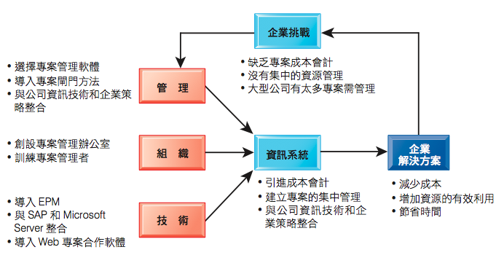
COCA-COLA:以新的專案管理系統推動「開罐快樂」

Slide 5
14.1 專案管理的重要性
每一個組織在進行資訊系統專案時都會遇到專案花費的成本與時間比原先預期要來的高，或是發生完成的系統不能正常運作的問題。
開發一個新的系統必須小心的管理與協調，專案執行的方式很可能是影響其結果的最重要因素。

Slide 6
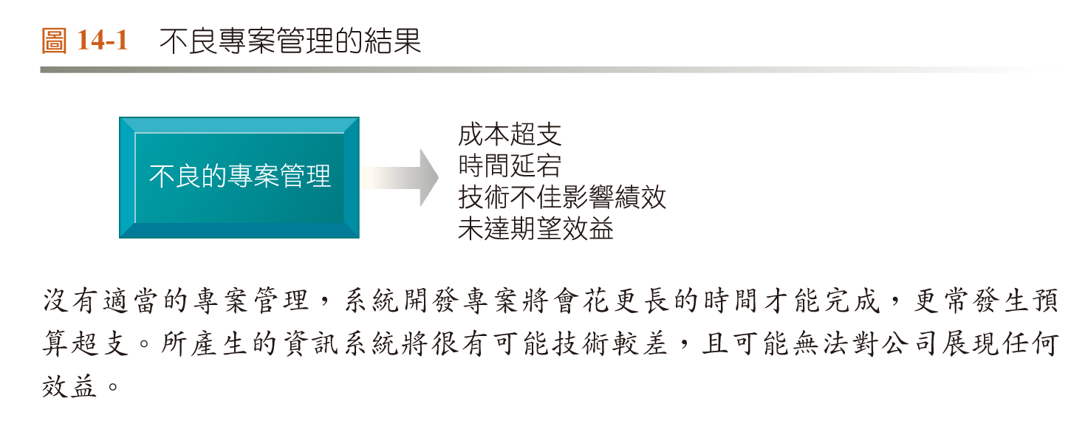
14.1 專案管理的重要性
失控的專案與系統失敗
專門調查資訊專案的成功率的 Standish Group 諮詢顧問公司發現，只有 29% 的技術投資在其時間、預算與範圍規劃之內完成原先制訂的所有功能與特性 。

Slide 7
14.1 專案管理的重要性
專案管理目標
專案 (project) 是為達成特定的企業目標，所規劃一系列相關活動的集合。
專案管理 (project management) 是應用知識、技巧、工具與技術在明確的預算與時間以達成特定的目標。
範圍 (scope) 界定哪些工作是或不是包含在專案內。

Slide 8
14.1 專案管理的重要性
專案管理目標
時間表示完成一個專案所需要的時間。
成本是以完成專案所需的時間乘以人力資源成本為基礎考量。
品質是一項指標，主要用來衡量專案成果是否滿足管理階層所設定的目標。
風險則是指威脅專案成功的潛在問題。

Slide 9
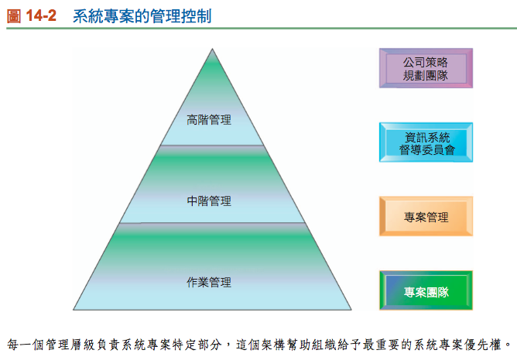
14.2 選擇專案
資訊系統專案的管理架構

Slide 10
14.2 選擇專案
連結資訊系統和企業規劃
為了確認資訊系統專案可以產生最大的企業價值，組織需要發展一套資訊系統規劃 (information systems plan) 來支援整體的企業規劃，並將策略系統融入高階人員的規劃中。
規劃中包括了公司目標的陳述，並具體指出資訊科技如何支援公司達到這些目標。

Slide 11
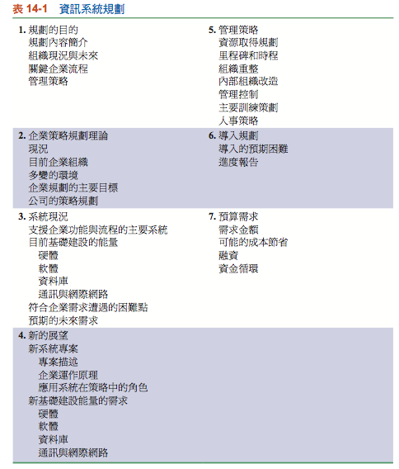

Slide 12
14.2 選擇專案
關鍵成功因素法
關鍵成功因素法(critical success factors, CSFs)
策略分析，或稱關鍵成功因素法，認為組織的資訊需求是由經理人的少數幾個關鍵成功因素所決定。如果這些目標可以達成，就可以確保這家公司或組織的成功。
用於 CSFs 分析的主要方法為個人訪談——通常為三到四次—— 對象是一些高層主管，目的在確認他們的目標和導出 CSFs。
特別適用於高階管理與決策支援系統（DSS）與主管支援系統（ESS）的開發。CSFs 法著重以組織的角度來確立資訊的處理方式。

Slide 13
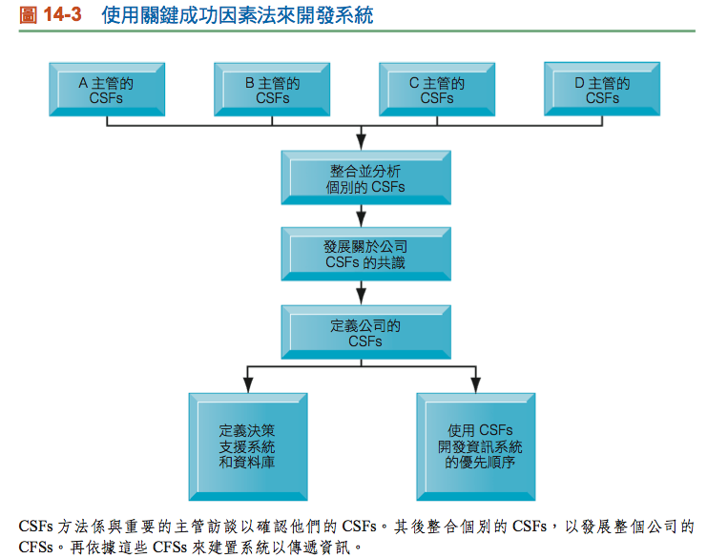

Slide 14
14.2 選擇專案
投資組合分析(portfolio analysis)
可以用來選擇不同的方案。
可以協助公司記錄所有資訊系統專案與資產，包含基礎建設、委外合約與授權等。

Slide 15
14.2 選擇專案

Slide 16
14.2 選擇專案
計分模型(scoring model)
在必須考量許多標準來選擇專案上，是個有用的工具。
它針對系統特性分配權重，並且計算加權的總和。
如同所有「客觀」的技術，使用計分模型也有一些質化的評量。此模型需要了解該項議題與技術的專家參與。

Slide 17
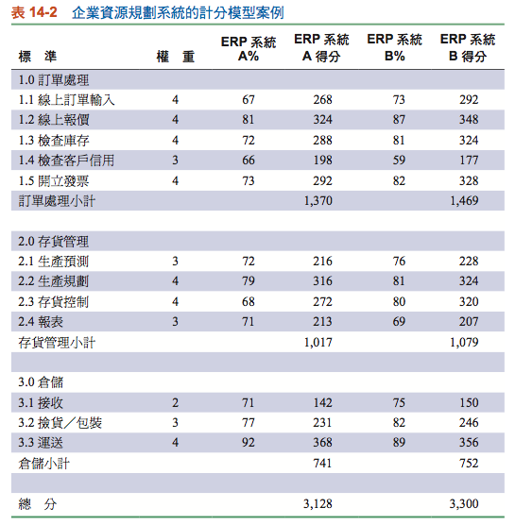

Slide 18
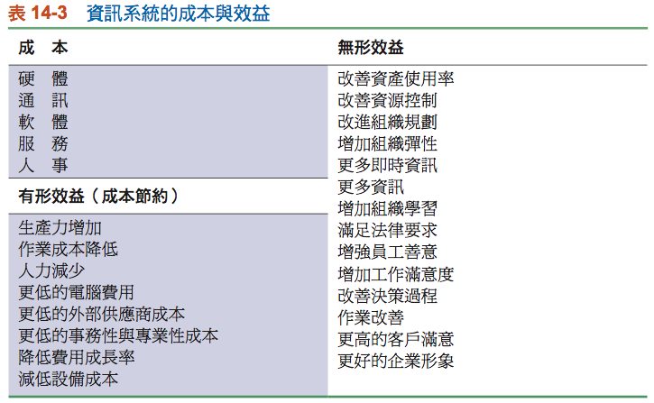
14.3 建立資訊系統的企業價值
資訊系統的成本與效益

Slide 19
14.3 建立資訊系統的企業價值
資訊系統的資本預算
資本預算 (capital budgeting) 模型是許多用來衡量長期資本投資計畫的技術之一。
主要用來評估資訊技術專案的資本預算模型如下：
回收年限法 (the payback method)
會計投資報酬率 (the accounting rate of return on investment, ROI)
淨現值 (the net present value)
內部回收率 (the internal rate of return, IRR)

Slide 20
14.3 建立資訊系統的企業價值
實質選擇權計價模型
有些資訊系統專案具有很高的不確定性，特別是資訊科技的基 礎建設投資。
實質選擇權計價模型（real options pricing models, ROPMs）是從金融界引進選擇權價值的觀念。選擇權是權利而不是義務，在未來某 一天會執行。

Slide 21
14.3 建立資訊系統的企業價值
財務模型的限制
傳統上資訊系統在財務和技術方面的焦點，多傾向於忽略資訊系統的社會和組織構面，它可能會影響真的投資成本和利益。很多公 司的資訊系統投資決策，都沒有適當地考慮新系統導致組織混亂而帶來的成本。

Slide 22
14.4 管理專案風險
專案風險的構面
專案大小
專案愈大則風險愈大。
專案結構
具有高度的結構性的專案比一些需求相對不確定、模糊，且經常變動的專案風險來的低。
技術經驗
如果專案團隊與資訊系統人員缺乏必須的技術經驗，則專案的風險會上升。

Slide 23
14.4 管理專案風險
變革管理與系統導入的觀念
導入的概念：導入 (implementation) 是指為了採用、管理與例行化，如新的資訊系統，而進行所有的組織活動。
使用者的角色：有高度的使用者參與和管理階層的支持，一般來說將有助於系統導入的工作。使用者參與資訊系統的設計與運作會有許多正面的結果。

Slide 24
14.4 管理專案風險
變革管理與系統導入的觀念
管理階層的支持與承諾：資訊系統專案有不同管理階層的支持與承諾，使用者與技術服務人員都會用比較正面的角度來看待系統。
企業流程再造(BPR)、企業應用系統，以及購併與收購者對變革管理的挑戰

Slide 25
14.4 管理專案風險

Slide 26
14.4 管理專案風險
控制風險因素
管理專案風險的第一步就是找出專案面臨的風險本質和程度。
管理技術的複雜度
專案負責人需要很強的技術與行政管理經驗。

Slide 27
14.4 管理專案風險
控制風險因素
正式的規劃與控制工具
大型系統可由適當使用正式規劃工具(formal planning tools) 與正式控制工具(formal control tools)，進行文件化與監控專案計畫來獲益。最常被用來文件化專案計畫的方法，便是甘特圖與計畫評核術。
增加使用者參與及克服使用者反對

Slide 28
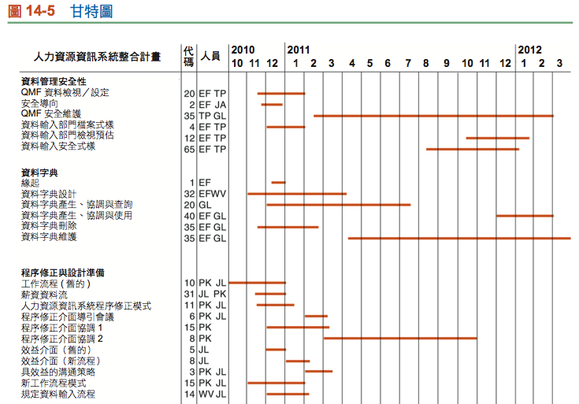
14.4 管理專案風險

Slide 29
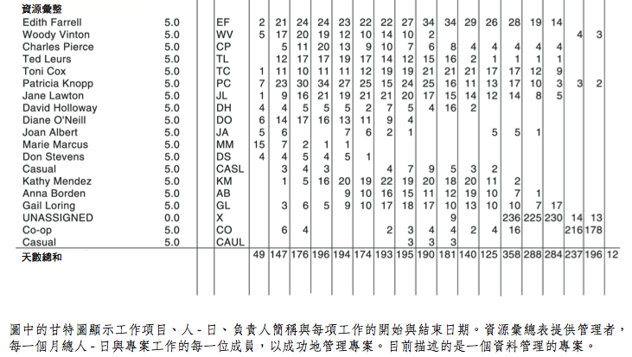
14.4 管理專案風險

Slide 30
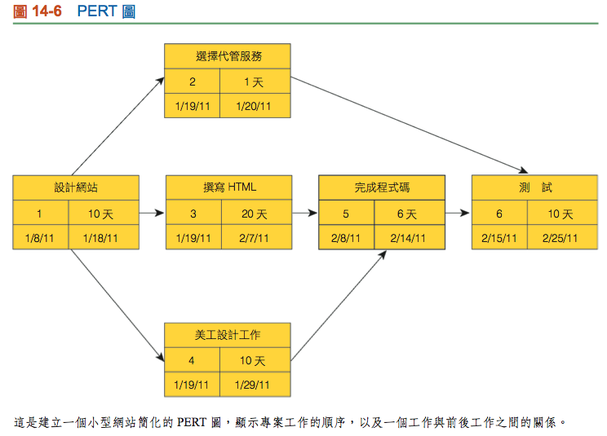
14.4 管理專案風險

Slide 31
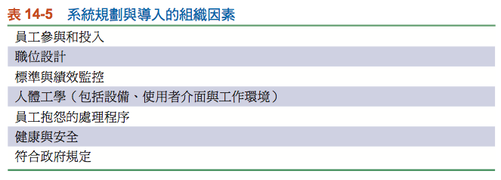
14.4 管理專案風險
組織設計

Slide 32
DST Systems 靠著 Scrum 與應用系統生命週期管理而成功
DST Systems 舊有的軟體開發環境有哪些問 題?
Scrum開發方法如何協助解決那些問題中的 一部分?
DST還做了哪些調整,能夠在軟體專案中 更有效率地運用 Scrum ?處理了哪些管理、 組織與技術面的問題?

Slide 33
Motorola 向專案組合管理求助
Motorola 身為一家企業要面對哪些挑戰?為 何專案管理在這家公司十分要緊?
對 Motorola 而言,HP PPM 哪些功能最為 有用?
Motorola 導入並成功使用 HP PPM 之前, 有哪些管理、組織與技術的因素需要處理?
請評估 Motorola 採用 HP PPM 對企業的影響。

Slide 34
14.4 管理專案風險
專案管理軟體工具
商用軟體工具可自動化專案管理的許多方面，在專案管理的流程中帶來相當多幫助。
專案管理軟體典型的功能有定義與排序工作、分配資源、建立工作的起迄時間、追蹤進度，以及協助調整工作與資源。

Slide 35
14.5管理資訊系統專案的實務演練
改善決策制定:
使用試算表為一套新 CAD 系統編列預算
軟體技術:試算表公式與功能
商業技術:資本預算

Slide 36
14.5管理資訊系統專案的實務演練
改善決策制定:
使用網頁工具來購買房屋與處理貸款事宜
軟體技術:網際網路軟體
商業技術:財務規劃

Slide 37
本章摘要
專案管理的目的為何?為什麼它在開發資訊系統的過程中如此重要?
有哪些方法可以用來選擇與評估資訊系統專案?以及調整它與企業的目標一致?
企業如何評估資訊系統專案的商業價值?
資訊系統專案中的主要風險因素為何?
管理專案風險與系統導入有哪些有用的策略?

Slide 38
問題討論
專案管理對於新資訊系統的成敗有多 大的影響?
有人說許多系統的失敗,是因為系統 建置人員忽略了組織行為問題。為什麼會如此?
終端使用者在資訊系統專案管理中扮 演什麼角色?

Slide 39
個案研究
JetBlue 與 WestJet :
兩個資訊系統專案的故事

